Slide 1
SREDA, 2. december
Oglejta si PowerPoint projekcijo in prepišita besedilo.

Slide 2

SKUPNE LASTNOSTI KOVIN
visoka plastičnost (lahko jih preoblikujemo),
so trde,
dobro prevajajo električni tok in toploto,
vse kovine, razen živega srebra, ki je tekoč,
so pri sobni temperaturi v trdnem agregatnem stanju.
Prepišita, kar je na prosojnici.

Slide 3
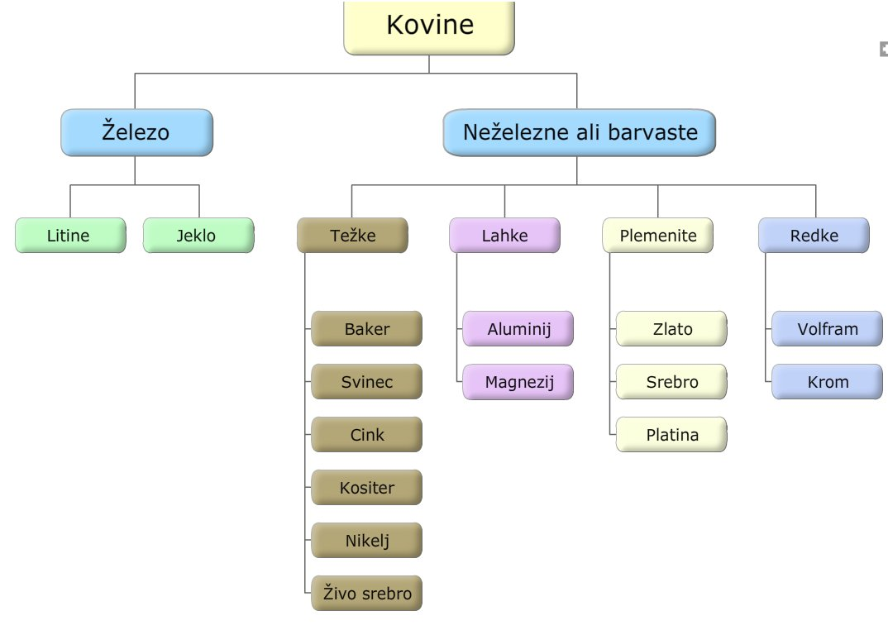
PREPIŠI!

Slide 4
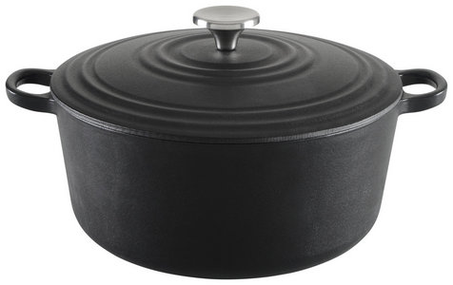
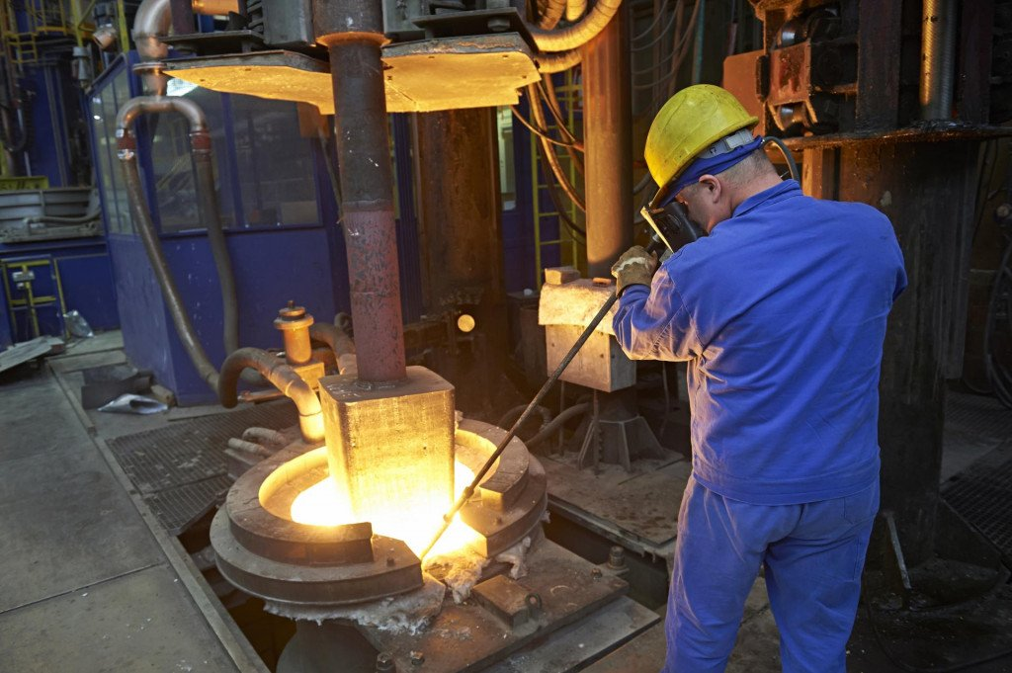
1. LITO ŽELEZO
Prepišita, kar je na prosojnici.
Je pridelano iz železove rude tako, da rudo talijo v velikih in vročih pečeh (od 1000 do 2000 °C).
Iz peči tako na eni strani izteka staljeno železo, na drugi pa odpadne snovi, ki so bile prisotne v železovi rudi.
Ne da se ga kovati, valjati ali stiskati.

Slide 5
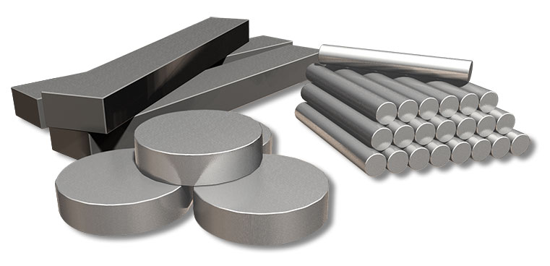
2. JEKLO
Prepišita, kar je na prosojnici.
Je železova zlitina. Poleg železa vsebuje še do 2,11% ogljika.
Lahko ga preoblikujemo.
Je trdnejše od čistega železa.

Slide 6
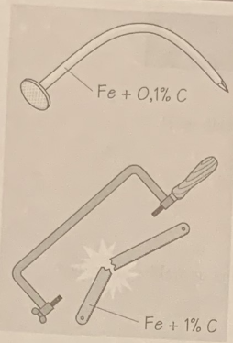
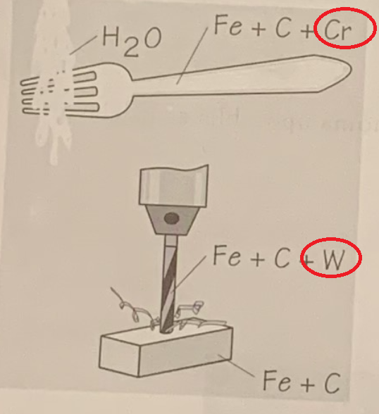
DELITEV JEKEL
PO SESTAVI
Prepišita.
OGLJIKOVA
LEGIRANA
Legirne elemente dodajamo železu, da mu s tem spremenimo določene lastnosti.
npr. krom (Cr) dodajajo k jedilnemu priboru.

Slide 7
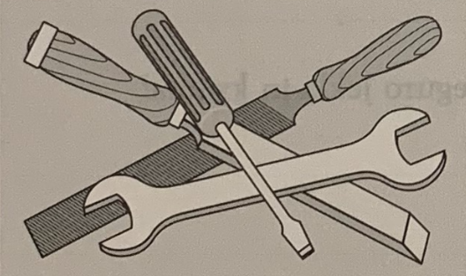
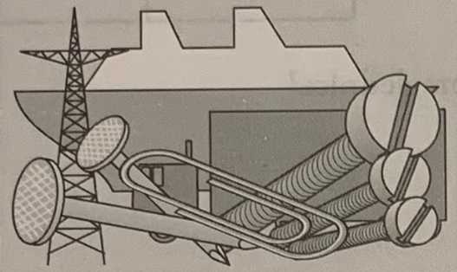
DELITEV JEKEL
PO UPORABI
Prepišita.
KONSTUKCIJSKA
ORODNA
Če železu zmanjšujemo količino ogljika in drugih primesi dobimo konstrukcijsko jeklo.

Slide 8
LASTNOSTI
KOVIN
Prepišita.
FIZIKALNE
MEHANSKE
barva, les, gostota, tališče, električna prevodnost
TRDOTA - odpornost proti udarcem
TRDNOST - prenesejo velika bremena (npr. most)
ŽILAVOST - ob pogostem zvijanju se ne pretrga
ELASTIČNOST - po obremenitvi se vrne v prvotno stanje
TEHNOLOŠKE
KEMIJSKE
kovnost, varivost
Odpornost proti
KOROZIJI ali OKSIDACIJI („rji“)

